Slide 1
Tugas Besar Teori Bahasa &Automata
Judul …………………………………..
No | NIM | Nama
 | 1301184251 | Galih Wimba Heriaji
 | 1301184291 | M Daffa Regenta Su
 | 1301184225 | M Naufal Rizky
 | - | -

Slide 2
Spesifikasi Program
Program Parser Sederhana untuk Formula Logika Proposisi adalah program berbasis java yang menerapkan Finite Automata untuk mengenali dan mengubah logika proposisi string berdasarkan besaran lexic dan token lexicnya. Program ini akan mendefinisikan, menganalisa dan mengenali logika proposisi untuk kemudian menghasilkan Sequence Token Lexic berdasarkan inputan user.
program ini hanya dapat mendeteksi besaran dan token lexic tetapi tidak menentukan apakah logika proposisi tersebut valid apa tidak. Program ini dikembangan menggunakan development tools netbeans java.

Slide 3
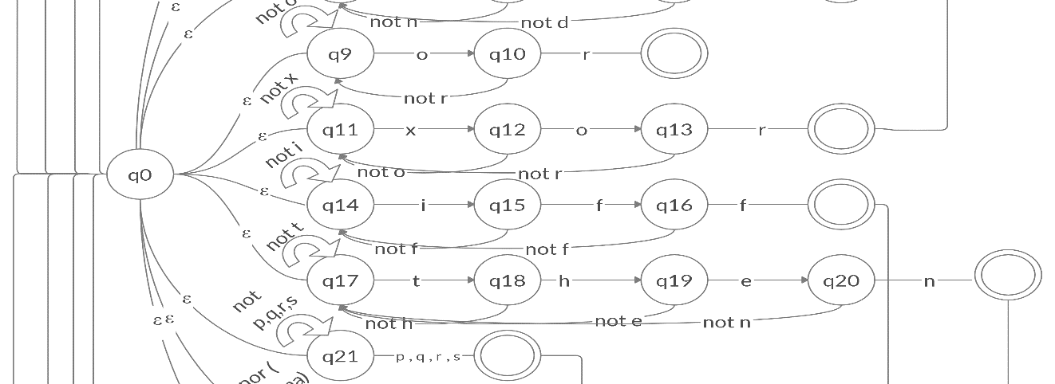
Rancangan FA ( Finite Automata )

Slide 4
CFG
Context Free Grammar (CFG):
S -> A
A -> 1
A -> 2A
A -> 6A7A
A -> 9A10
A -> ACA
C -> 3
C -> 4
C -> 8
C -> 5

Slide 5
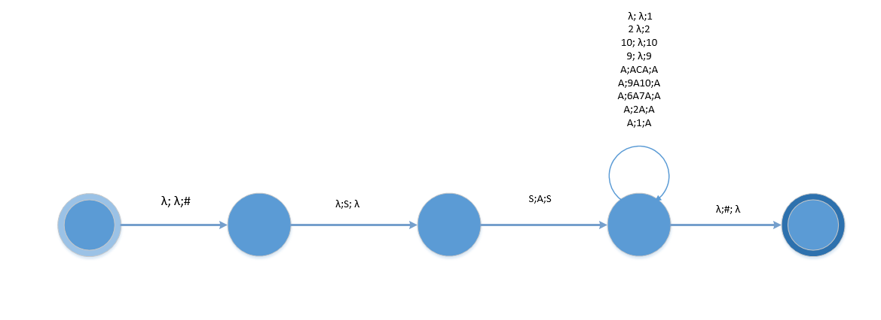
PDA

